Slide 1
Monify

Slide 2
系統功能
登入/ 註冊
創建群組/ 加入群組
記帳/ 查帳/ 刪除
項目：品項、金額、支付者、分帳者、日期
紀錄群組總帳務/ 個人帳務
個人帳務會顯示最少次數的轉帳結果

Slide 3
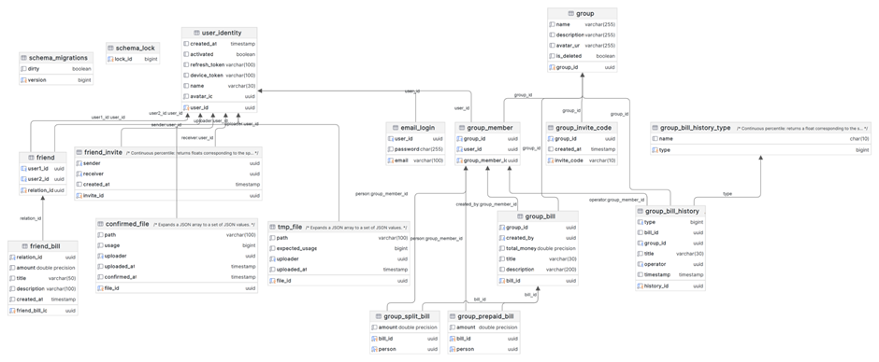
Relational Schema

Slide 4
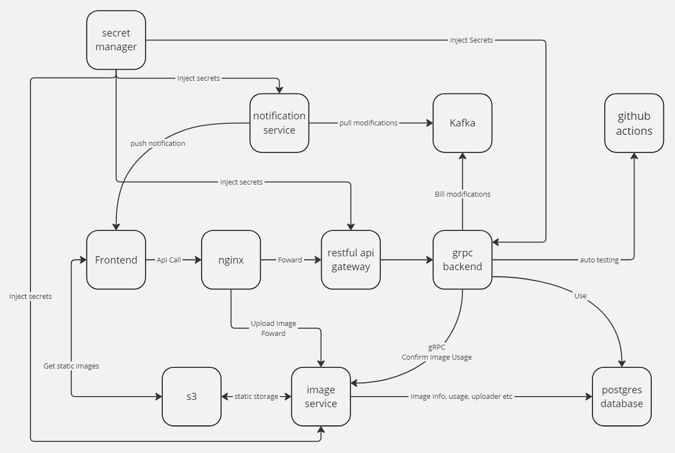
系統架構圖

Slide 5
DEMO

Slide 6
Day 1
Alice付了機票錢(一人5000)
Paul付了飯店的錢(一人2500)
Paul 付了Alice跟Cate的午餐(一人200)
Deft 幫忙買metro pass(一人500)
Deft 跟Bob付了Alice跟Cate的晚餐前(一人600)

Slide 7
Day 2
Cate幫忙買門票(一人2200)
Deft發現昨天的metro pass其實只要200

